Slide 1
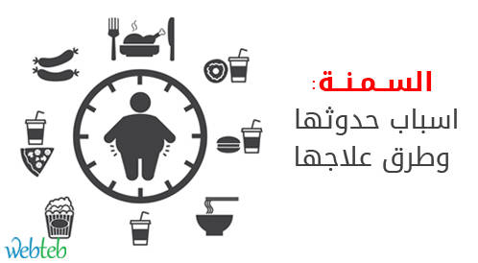
تقديم: فارس عريضة

Slide 2
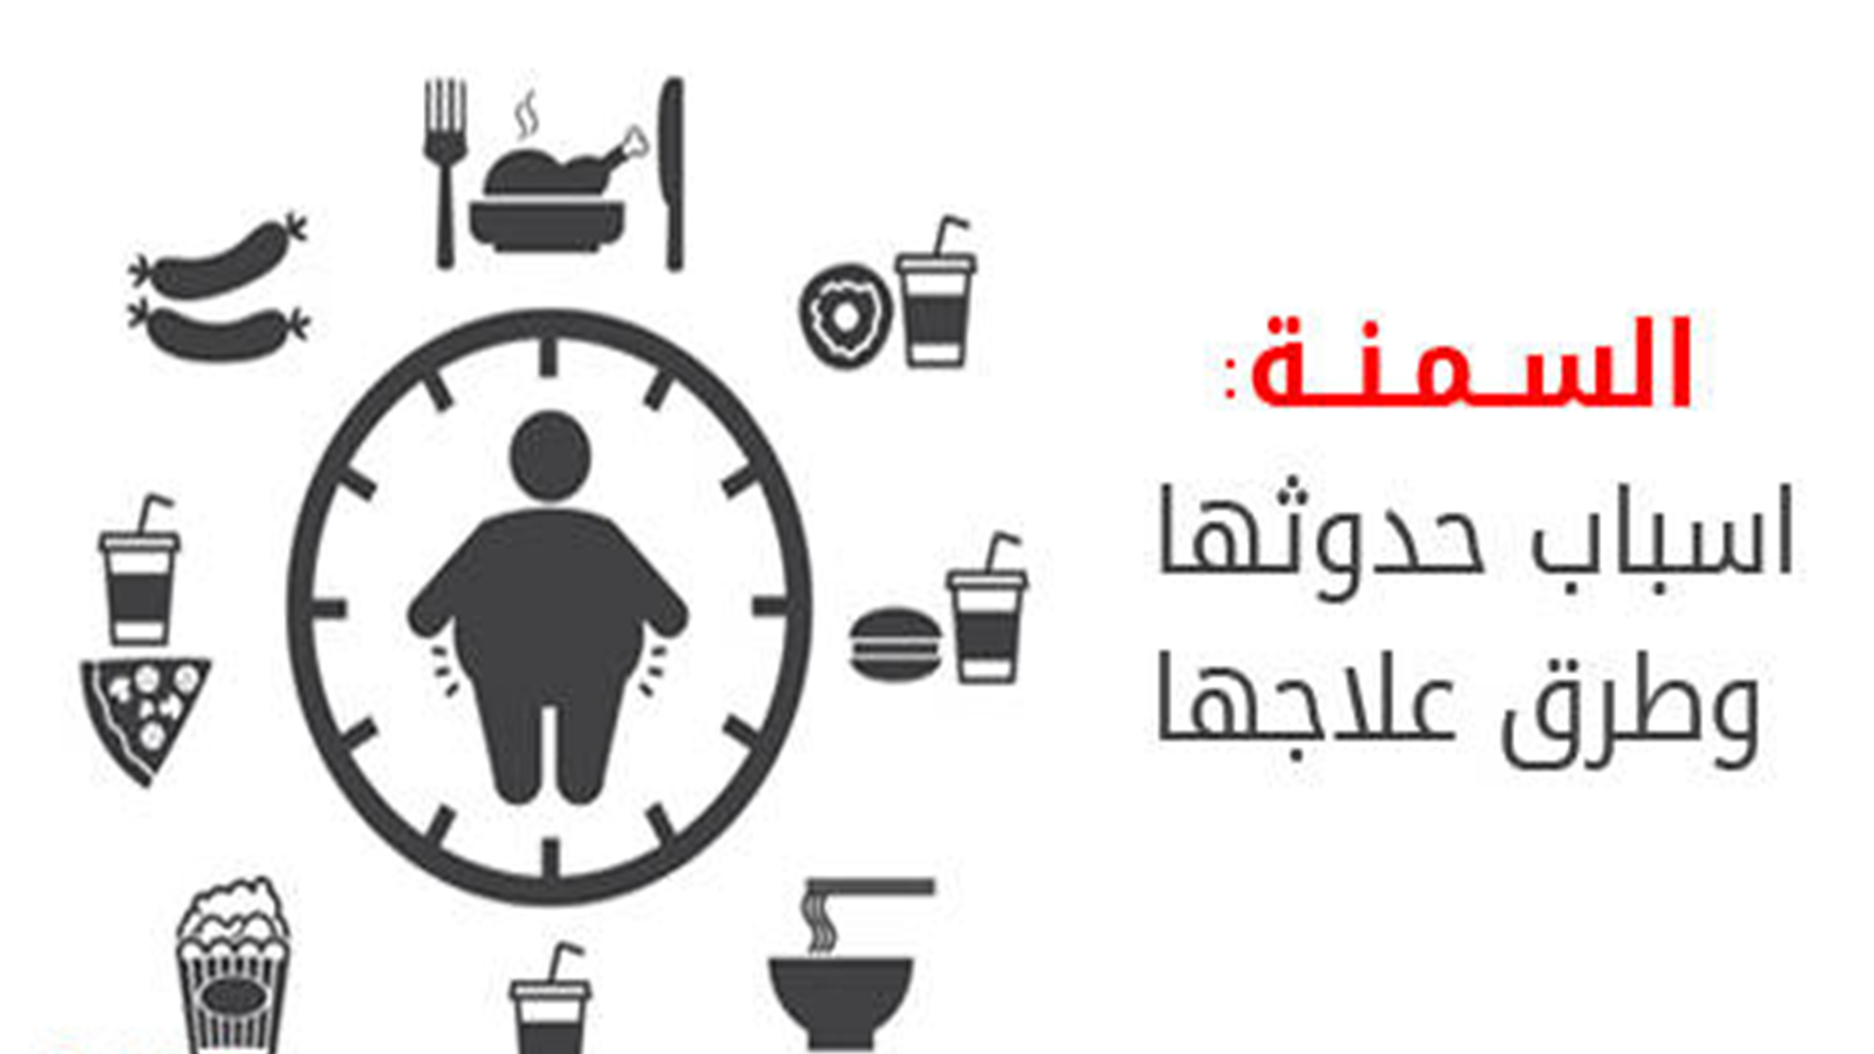

Slide 3
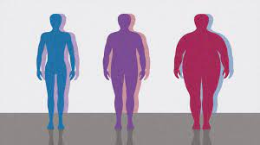
ما هي السمنة؟
تُعرَّف السمنة تِبعًا لمنظمةِ الصحةِ العالمية واختصارًا على أنَّها تَراكم الدهون بشكلٍ مفرط في الجسم، مما قد يؤثر في صحة الشخص، ومن الجدير بالذكر أنّ الشخصَ يُعدّ مصابًا بالسمنة في حال ارتفاع وزنِهِ عن المعدل الطبيعيّ بمقدارٍ كبير، أمّا بالنسبة لزيادة الوزن فهي زيادة وزن الجسمِ عن المعدل الطبيعي ولكن ليس بشكل شديدِ الخطورة كما هو الحال مع السمنة.

Slide 4
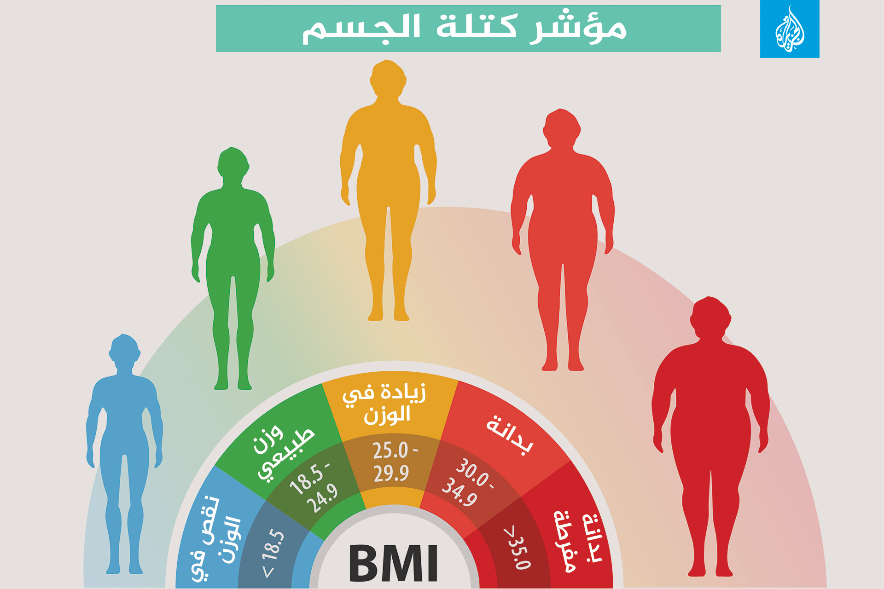

Slide 5
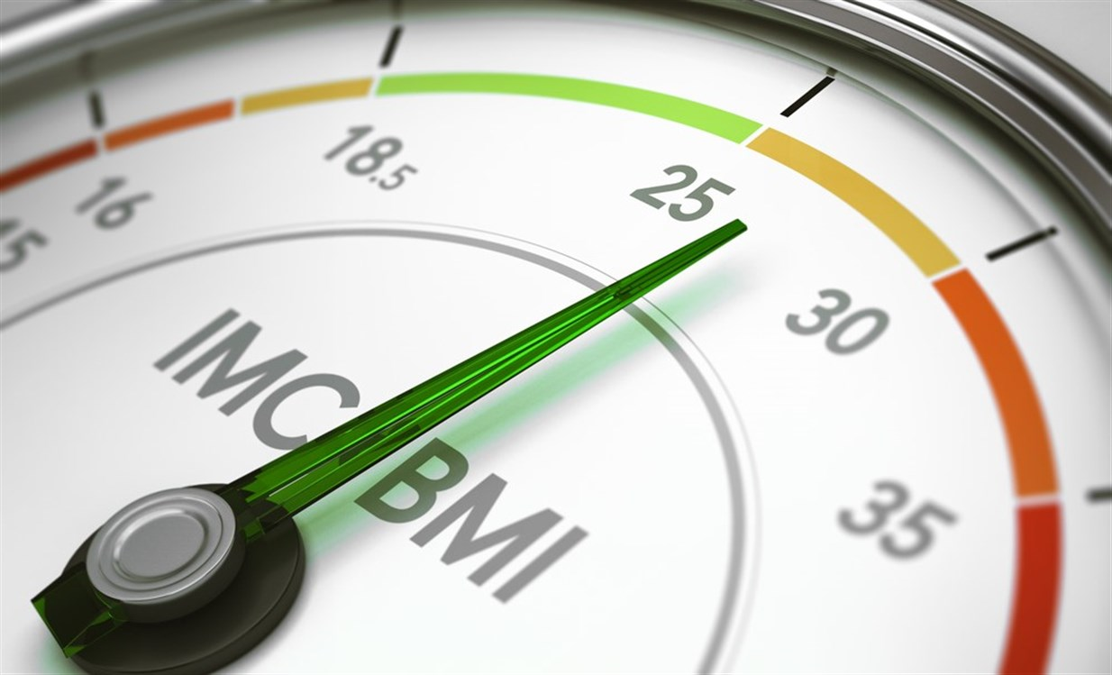
مؤشرات السمنة:
1- في حال كانت قيمة مؤشر كتلةِ الجسم تتراوح بين 25 إلى 29.9 فهذا يعني أنَّ الشخص يعاني من الوزن الزائد. في حال كانت قيمة مؤشر كتلة الجسم 30 فأكثر، فيدل ذلك على أنَّ الشخص يعاني من السمنة.
2- حساب نسبة الخصر إلى حجم الوِرْكِ.
3- حساب نسبة الخصر إلى الطول.
4- تحديد كمية وتوزيع الدهون في الجسم.

Slide 6
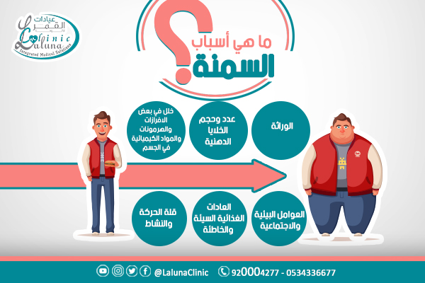
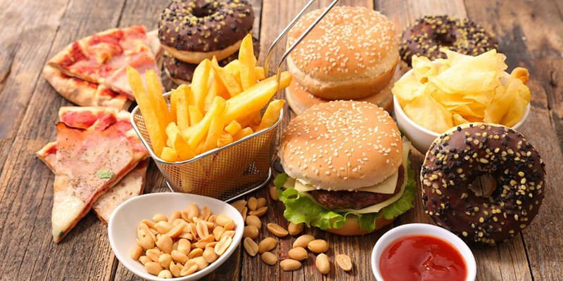
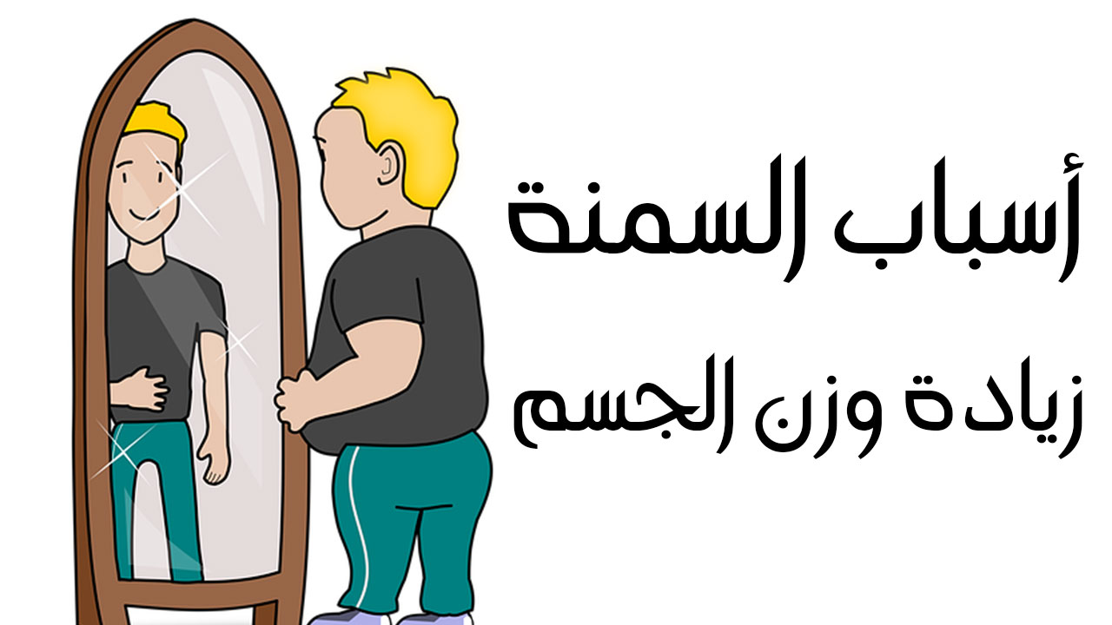

Slide 7
ما هي الاضرار الصحية للسمنة؟
1- من أكثر أضرار السمنة شيوعا مرض السكري من النوع الثاني، بسبب تراكم كثير من الدهون بالجسم والكوليسترول الضار، ما يصيب الأنسولين بالدم بالخلل.
2- الارتفاع في معدل ضغط الدم الذي قد ينتج عنه التعرض للسكتة الدماغية.
3- التعرض إلى الإصابة بالنوبات القلبية والذبحة الصدرية.
4- التسبب في الإصابة بالأمراض السرطانية والأورام الخبيثة التي تصيب خلايا الجسم.
5- تزيد السمنة من فرصة الإصابة بحصوات المرارة ومشكلات الكبد والكلى.
6- التعرض إلى الضغط العصبي والتوتر المستمر والاكتئاب.

Slide 8

ما هي الآثار الاجتماعية للسمنة؟
1- قد تؤدي السمنة إلى تدني جَودة الحياة بصفة عامة. فقد تعجز عن أداء أنشطة بدنية كنت تستمتع بها.
2- وقد تتجنب الظهور في الأماكن العامة.
3- بل قد يتعرض الأشخاص المصابون بالسمنة إلى التمييز والتنمر.

Slide 9
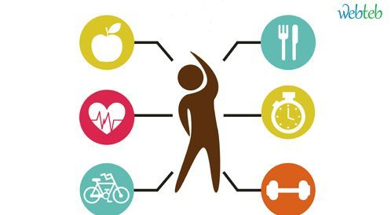
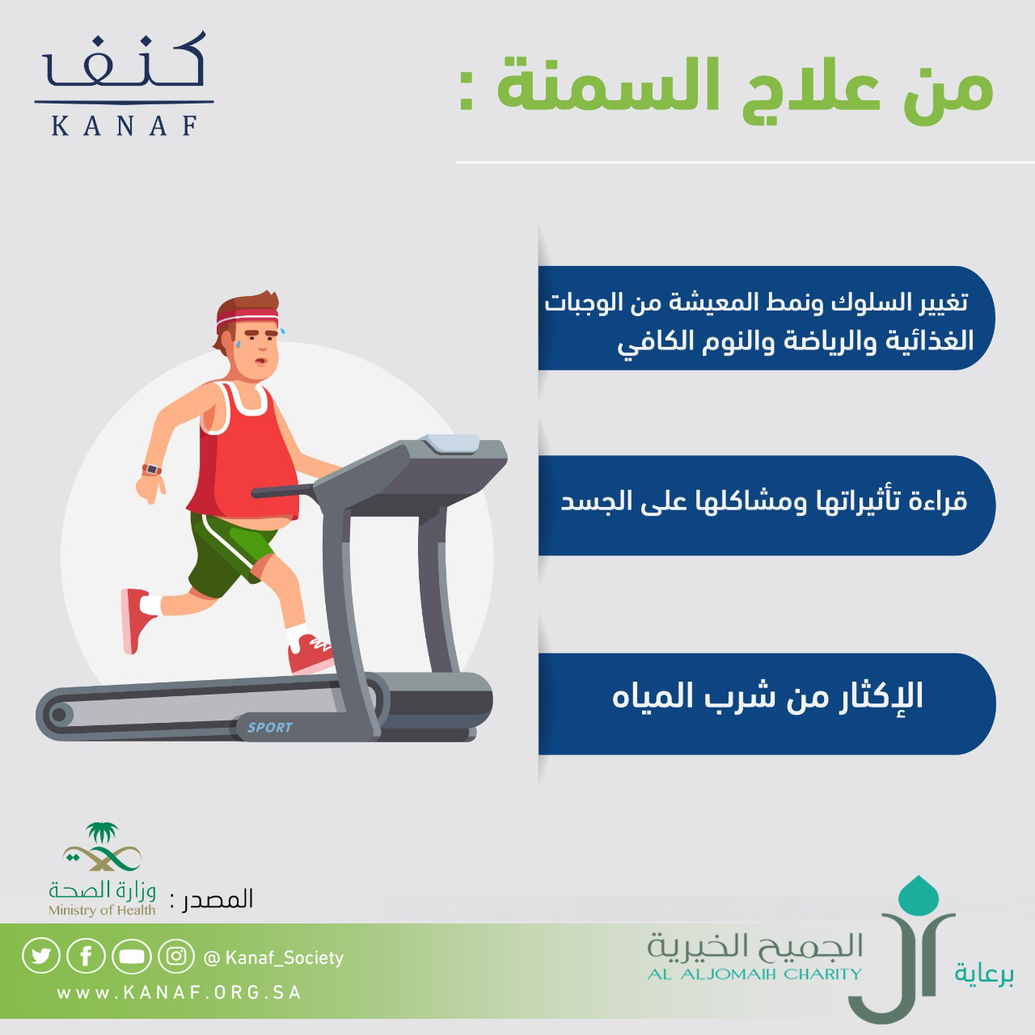

Slide 10
خاتمة:
وفي النهاية تعرفنا على أن زيادة الوزن والسمنة تنتجان عن العادات الغذائية غير الصحية وقلة الحركة والنشاط وما للسمنة من أضرار صحية ونفسية واجتماعية جسيمة.لذا اعتقد أنه يجب على الناس بذل قصارى جهدهم للحفاظ على لياقتهم وتجنب السمنة فدرهم وقاية خير من قنطار علاج.
درهم وقاية خير من قنطار علاج.

Slide 11
المصادر:
https://www.webteb.com/diet/diseases/%D8%A7%D9%84%D8%B3%D9%85%D9%86%D8%A9
https://mawdoo3.com/%D8%AA%D8%B9%D8%B1%D9%8A%D9%81_%D8%A7%D9%84%D8%B3%D9%85%D9%86%D8%A9
https://www.gov.il/ar/service/body-mass-index-calculator#:~:text=%D9%88%D8%B2%D9%86%20%D8%B3%D9%84%D9%8A%D9%85%D8%8C%20BMI%20%D8%A8%D9%8A%D9%86%2018.5,BMI%20%D9%85%D9%86%2030%20%D9%88%D9%85%D8%A7%20%D9%81%D9%88%D9%82.
https://www.mayoclinic.org/ar/diseases-conditions/obesity/symptoms-causes/syc-20375742

